Slide 1
2023
scholarhub-学术成果分享平台验收答辩
13组——MSI
汇报人：吴浩宇、周星达 时间：2023.12.26

Slide 2
目录
01
核心设计策略
03
性能测试
04
前后端部署
02
数据说明

Slide 3
1
核心设计策略
Part 01

Slide 4
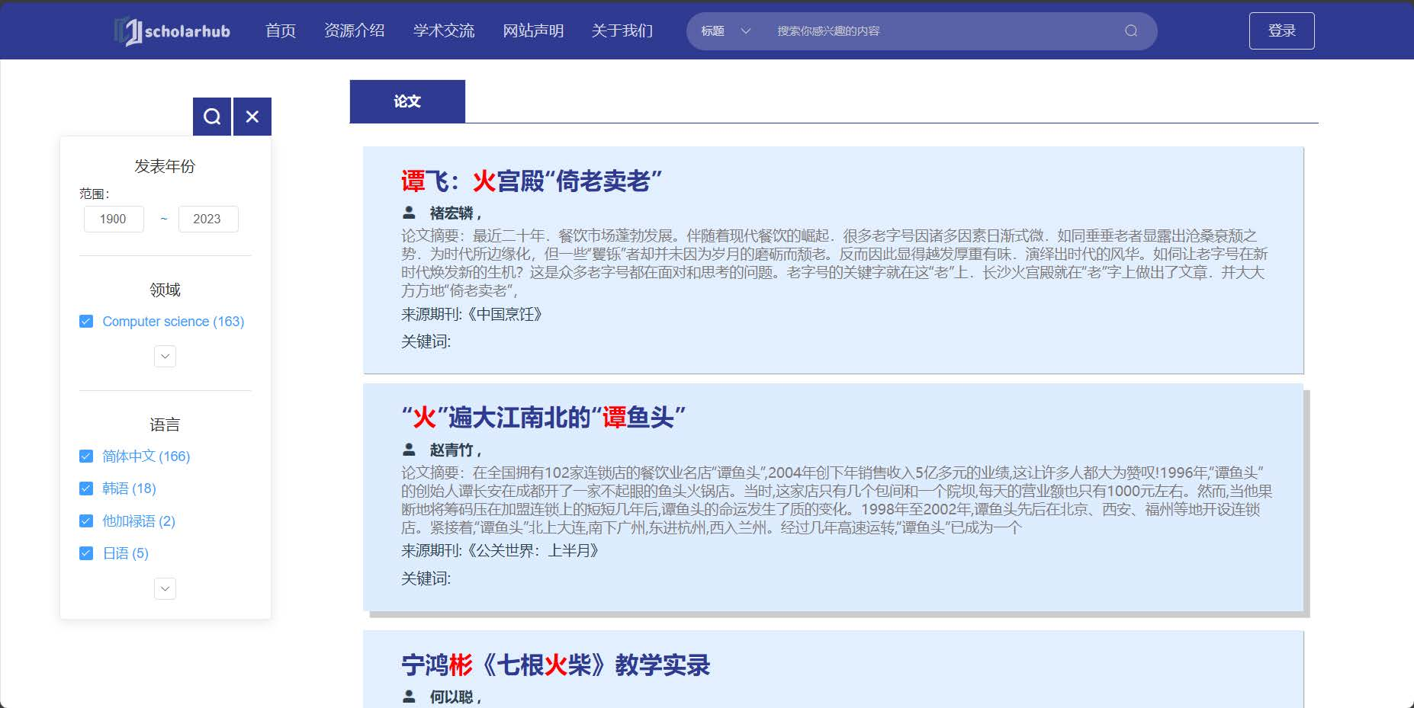
01
核心设计策略
精确搜索：系统会根据输入的关键词来进行匹配

Slide 5
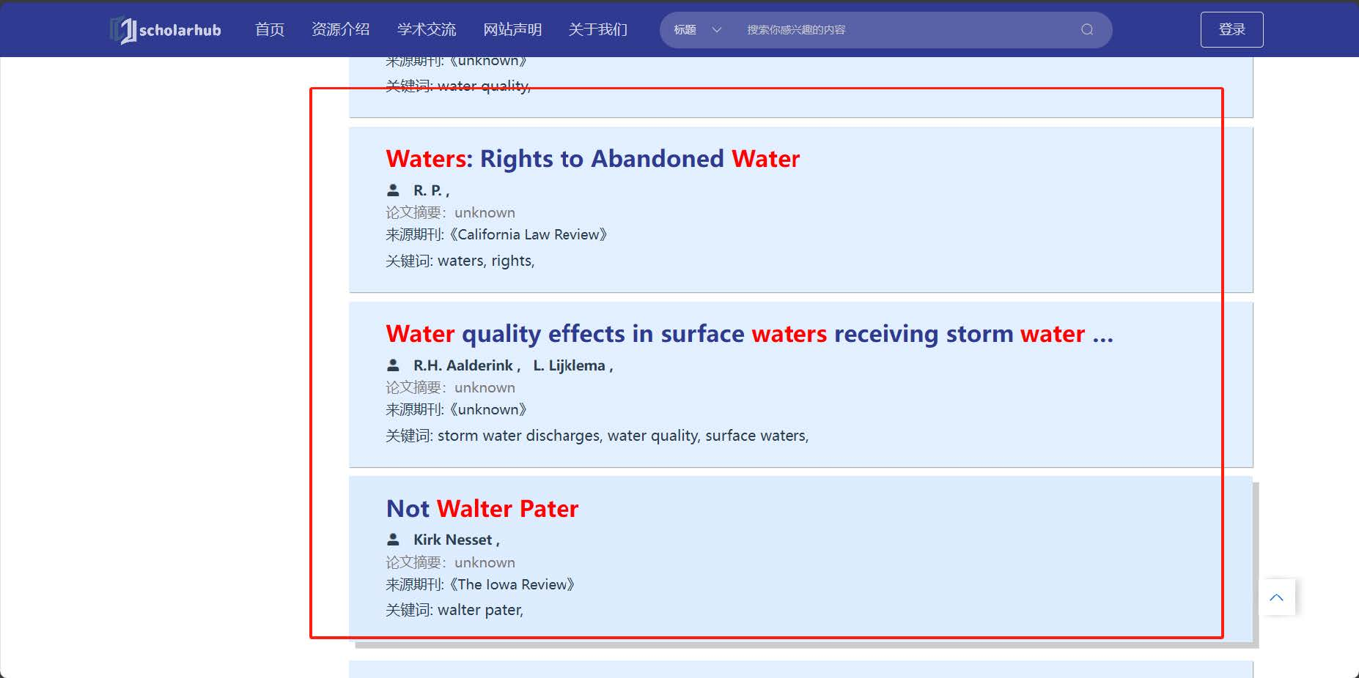
01
核心设计策略
模糊搜索：适用模糊搜索可以将可能的结果全部返回，尽最大可能满足用户需求。

Slide 6
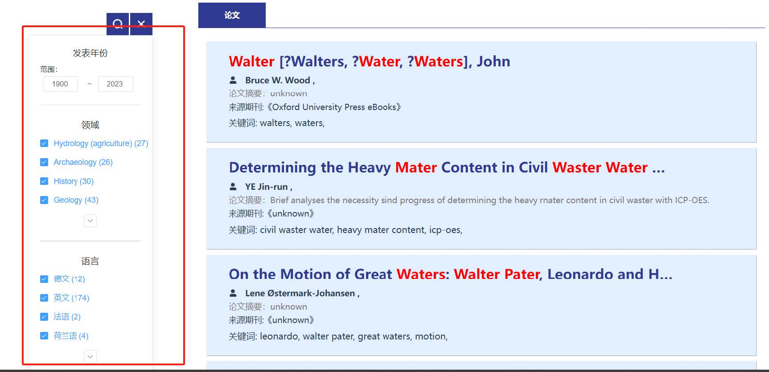
01
核心设计策略
分类过滤：根据特定的搜索结果生成特定的领域划分

Slide 7
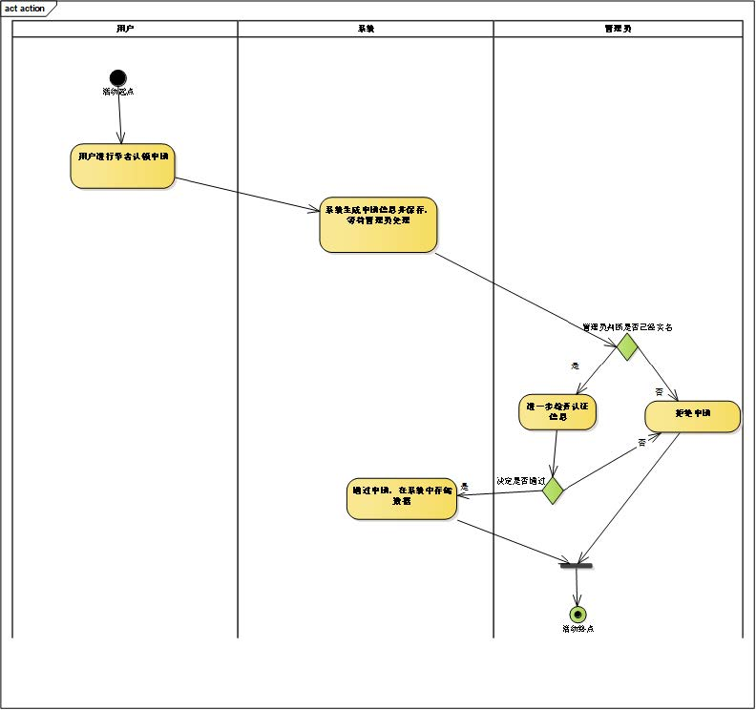
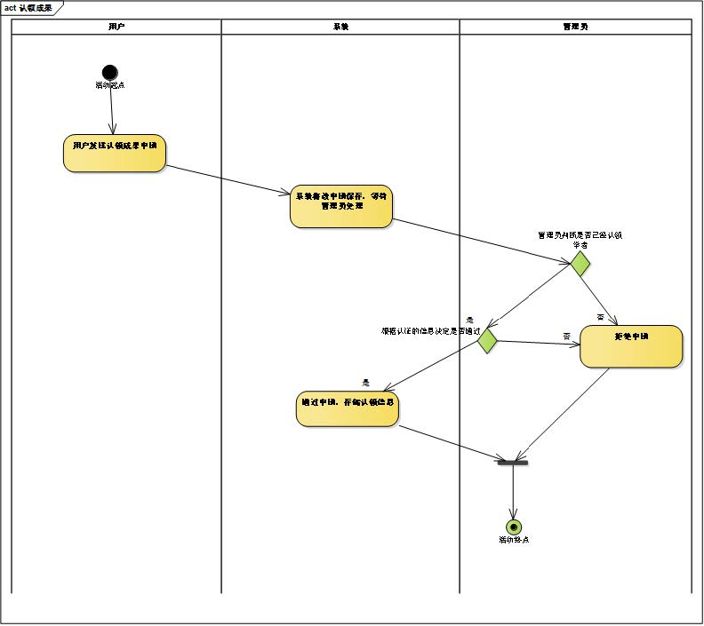
01
核心设计策略
认领学者
认领论文

Slide 8
2
数据说明
Part 02

Slide 9
02
数据说明
为索引设计合适的mapping
使用kibana和elasticsearch-head管理和监控es数据库
结合MySQL数据库，解决elasticsearch实时性问题
学术成果数据量约300G，14亿条
学者数据约40G， 9千万条
在服务器搭建elasticsearch数据库
分布式架构和性能优化
对海量学术成果数据集分片存储

Slide 10
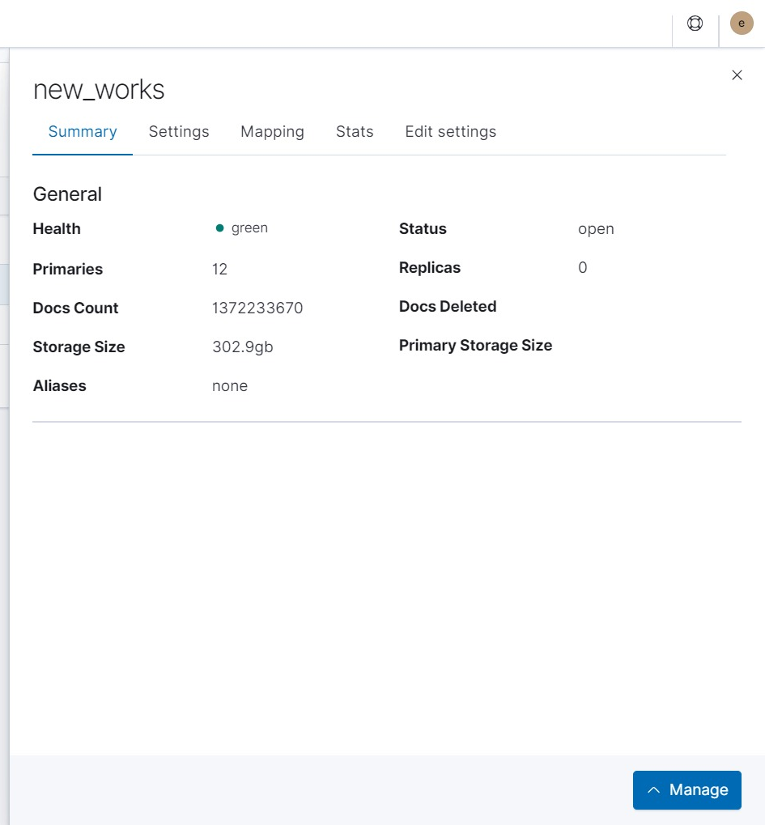
02
数据说明
分片存储：将Elasticsearch索引数据进行分片存储，对于大型数据集可以水平扩展。针对14亿条学术成果数据共约300G，设置12个分片，确保数据均衡存储在不同节点上，提高并行处理能力和系统的可用性。

Slide 11
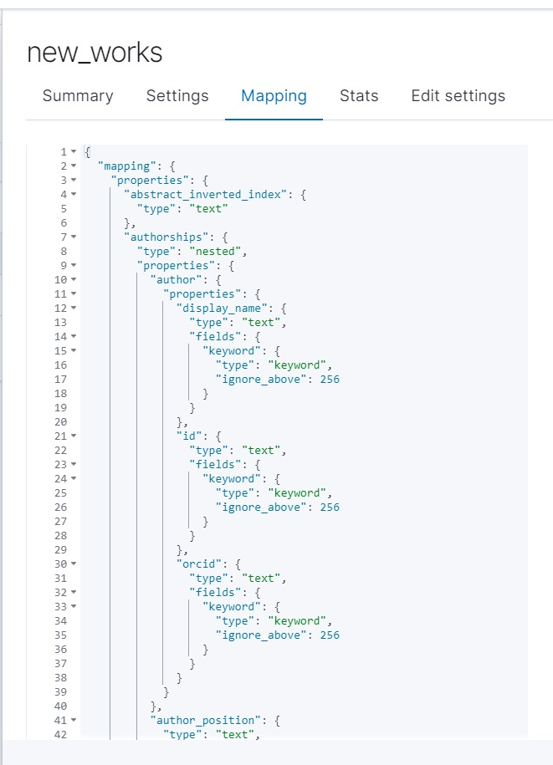
02
数据说明
根据学术成果数据的特点，为Elasticsearch的索引设计合适的Mapping。考虑到文档的字段类型、索引策略等，比如，对需要频繁检索的字段，添加keyword和text属性，以提高搜索效率和减少存储空间的使用。

Slide 12
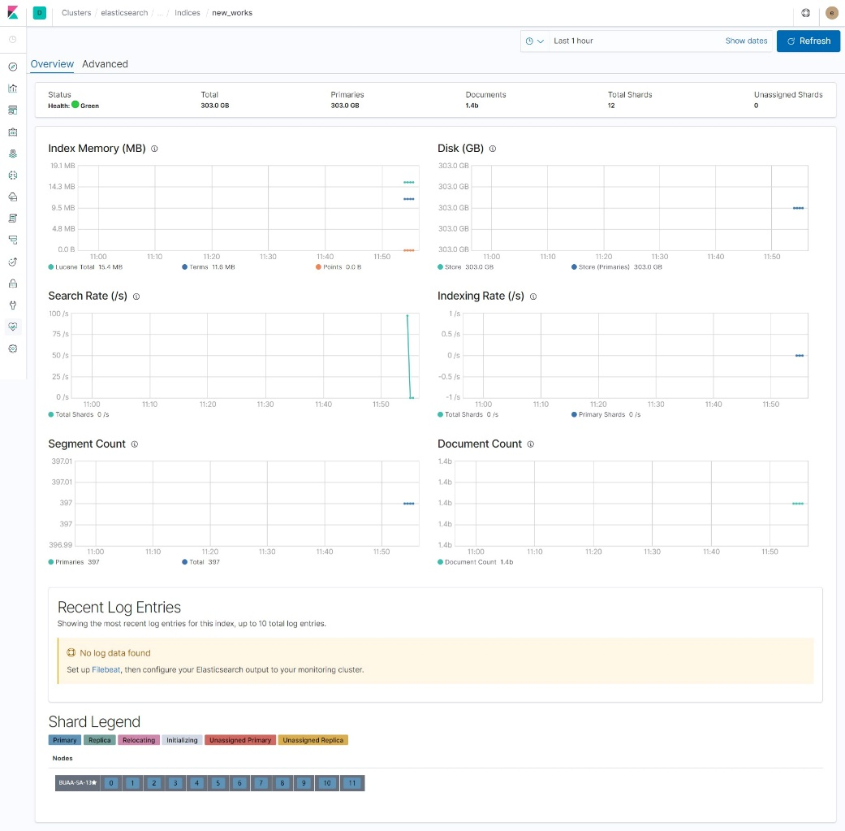
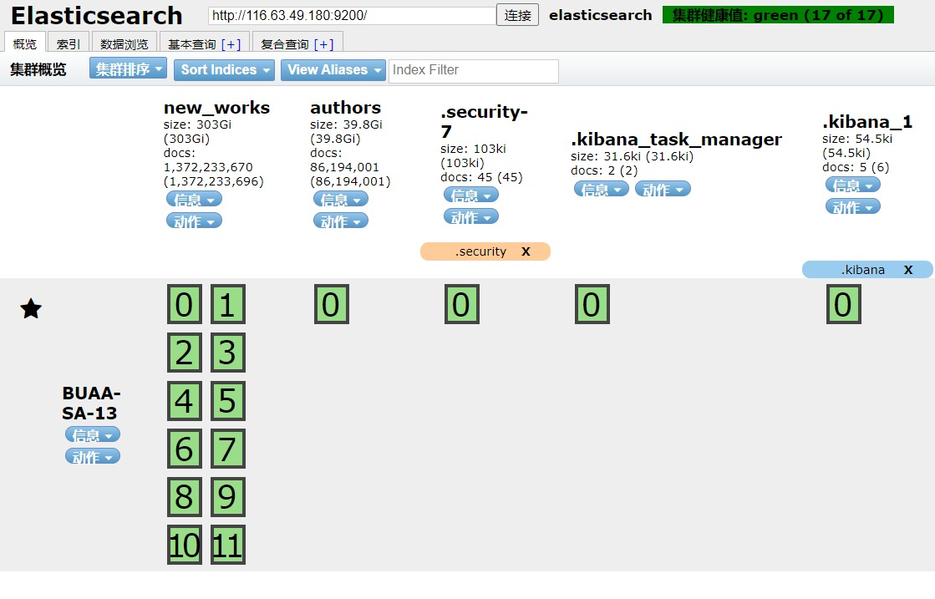
02
数据说明
Elasticsearch-head是一个开源的Elasticsearch集群管理工具，可以直观地查看索引信息、节点状态、健康状况等，提供了更直观的界面管理Elasticsearch集群。
利用Kibana进行数据可视化和监控。通过Kibana Dashboard展示Elasticsearch的运行状态、索引数据分布、查询性能等指标，帮助发现潜在问题和优化空间。

Slide 13
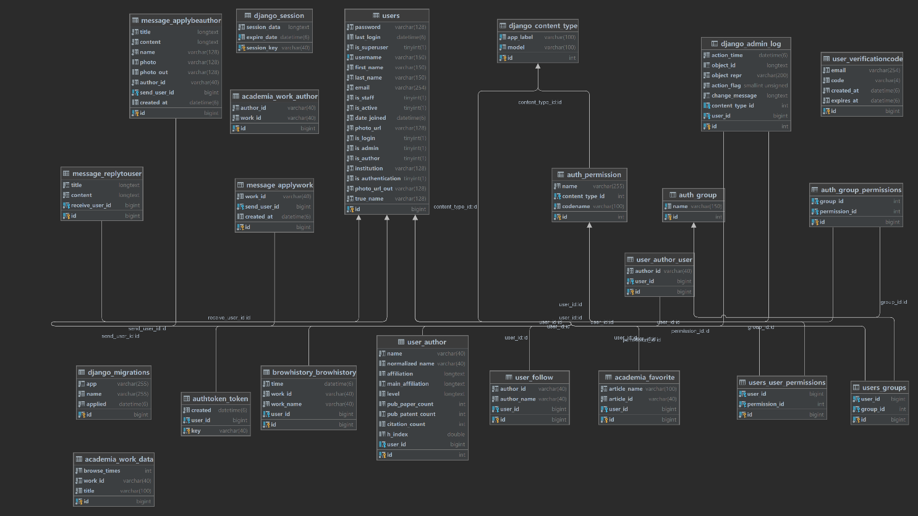
02
数据说明
将实时变化的数据存储在MySQL8.0数据库中，这些数据包括最新热点、动态变化的信息、评论等。MySQL作为主要存储这些实时数据的地方，确保数据的一致性和实时性。

Slide 14
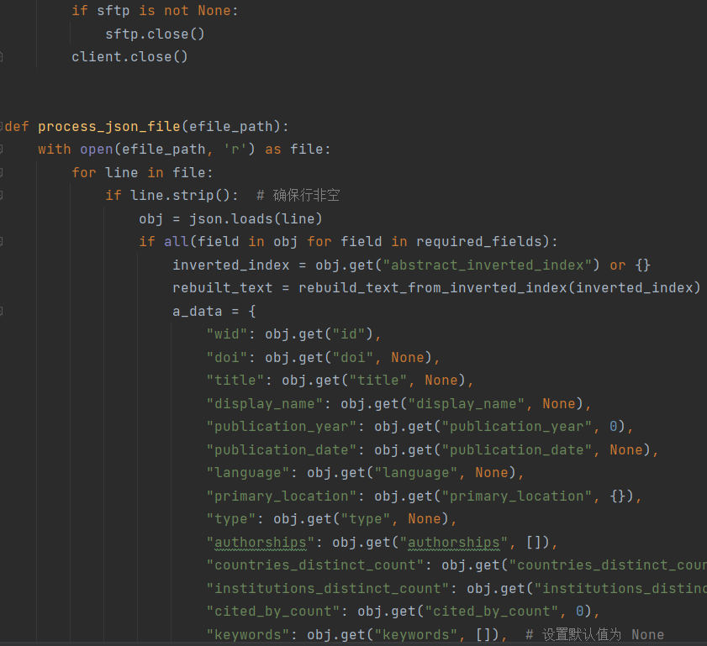
02
数据说明
每隔一段时间，数据管理人员会通过脚本爬取最新的论文数据，以json数据格式存储下来。
管理人员定期运行数据处理上传脚本，对数据清洗处理，重新组织格式，压缩后进行上传。

Slide 15
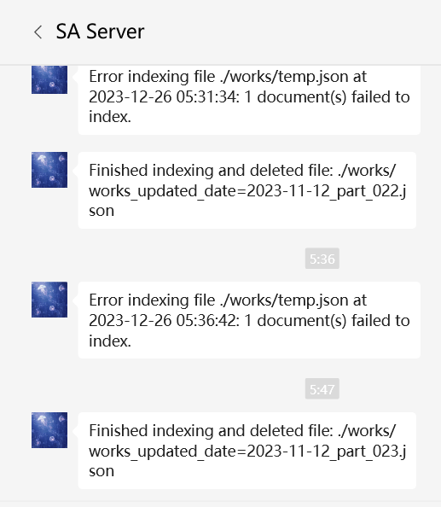
02
数据说明
服务器的进程始终监视上传文件夹。检测到压缩包上传完成后会自动解压缩文件并向es数据库中添加数据。
监控脚本向es数据库添加完数据后，会向管理员微信发送消息提示。如果出现报错，管理员也可以立即得知错误状况和信息并进行处理。

Slide 16
3
性能测试
Part 03

Slide 17
03
性能测试
单独测试：对每个大数据检索方式进行单独测试，尽可能测试每一种单独检索的请求的最大压力水平。
混合测试：同时进行多种检索请求，尝试测试在多个用户进行多种不同搜索请求的情况。
学者检索
基本搜索
高级搜索
...检索

Slide 18
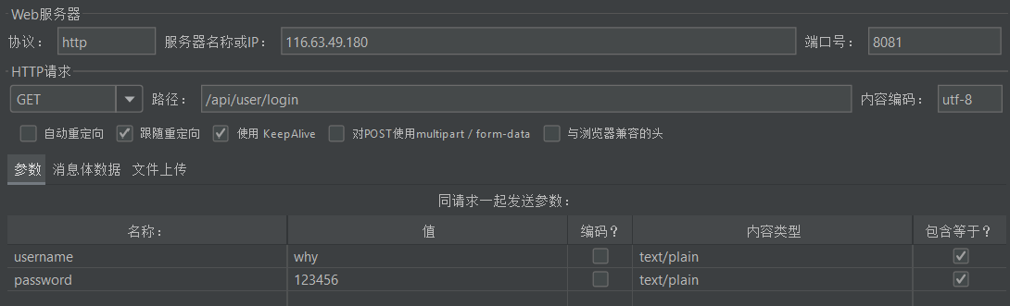
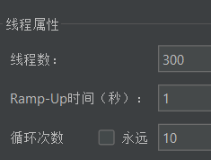
03
性能测试
1.登录接口测试
测试配置
测试情况
测试结果

Slide 19
03
性能测试
2.大数据单独测试
基本搜索：400-1-15
高级搜索：50-1-1
模糊搜索：50-1-3
学者搜索：200-1-3
学者模糊搜索：100-1-3

Slide 20

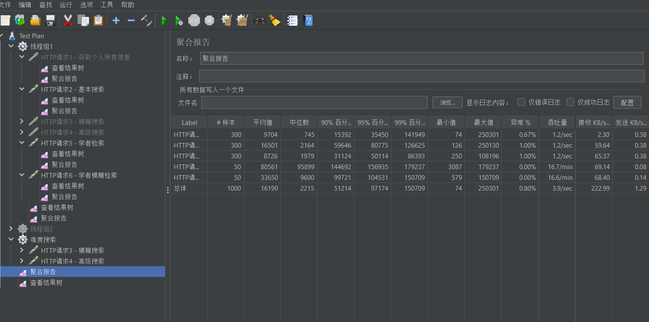
03
性能测试
3.大数据混合测试
线程组1：100-1-3（每秒发送100次请求，循环3次）
线程组2：50-1-1（每秒发送50次请求，循环1次）

Slide 21
4
前后端部署
Part 04

Slide 22
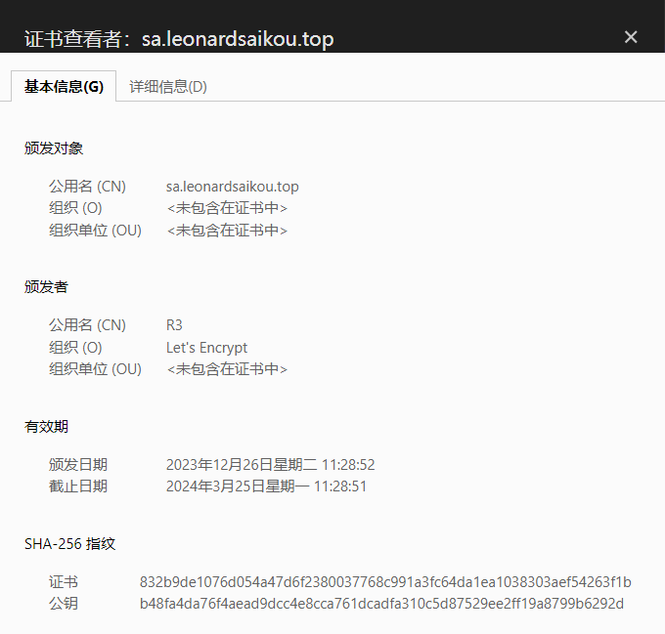
04
前端部署
项目分为前端和后端进行部署。
前端为了方便起见，部署在了自己的境外服务器上并配置了域名 https://sa.leonardsaikou.top 以及Let’s Encrypt SSL证书。
实现了HTTPS进行访问，保障了链接的安全性。
为了解决跨域（CORS）、 HTTPS等问题，大量配置了反向代理。

Slide 23
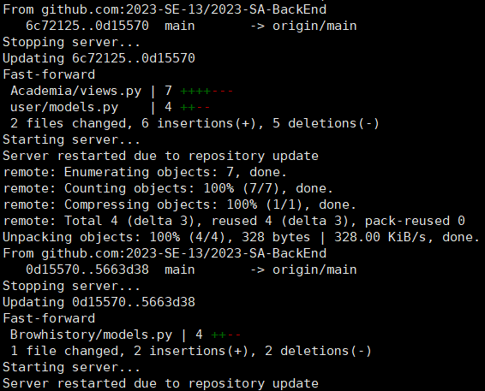
04
后端部署
项目的后端与Elasticsearch数据库部署在了华为云服务器上。
为后端编写了自动化部署脚本，检测到版本更新后自动进行git pull并重新运行。
对于后端django日志配置了Nginx反向代理，方便前端直接看到请求错误，方便debug。
图片等静态资源部署到后端服务器上，前端通过网站反向代理直接访问。

Slide 24
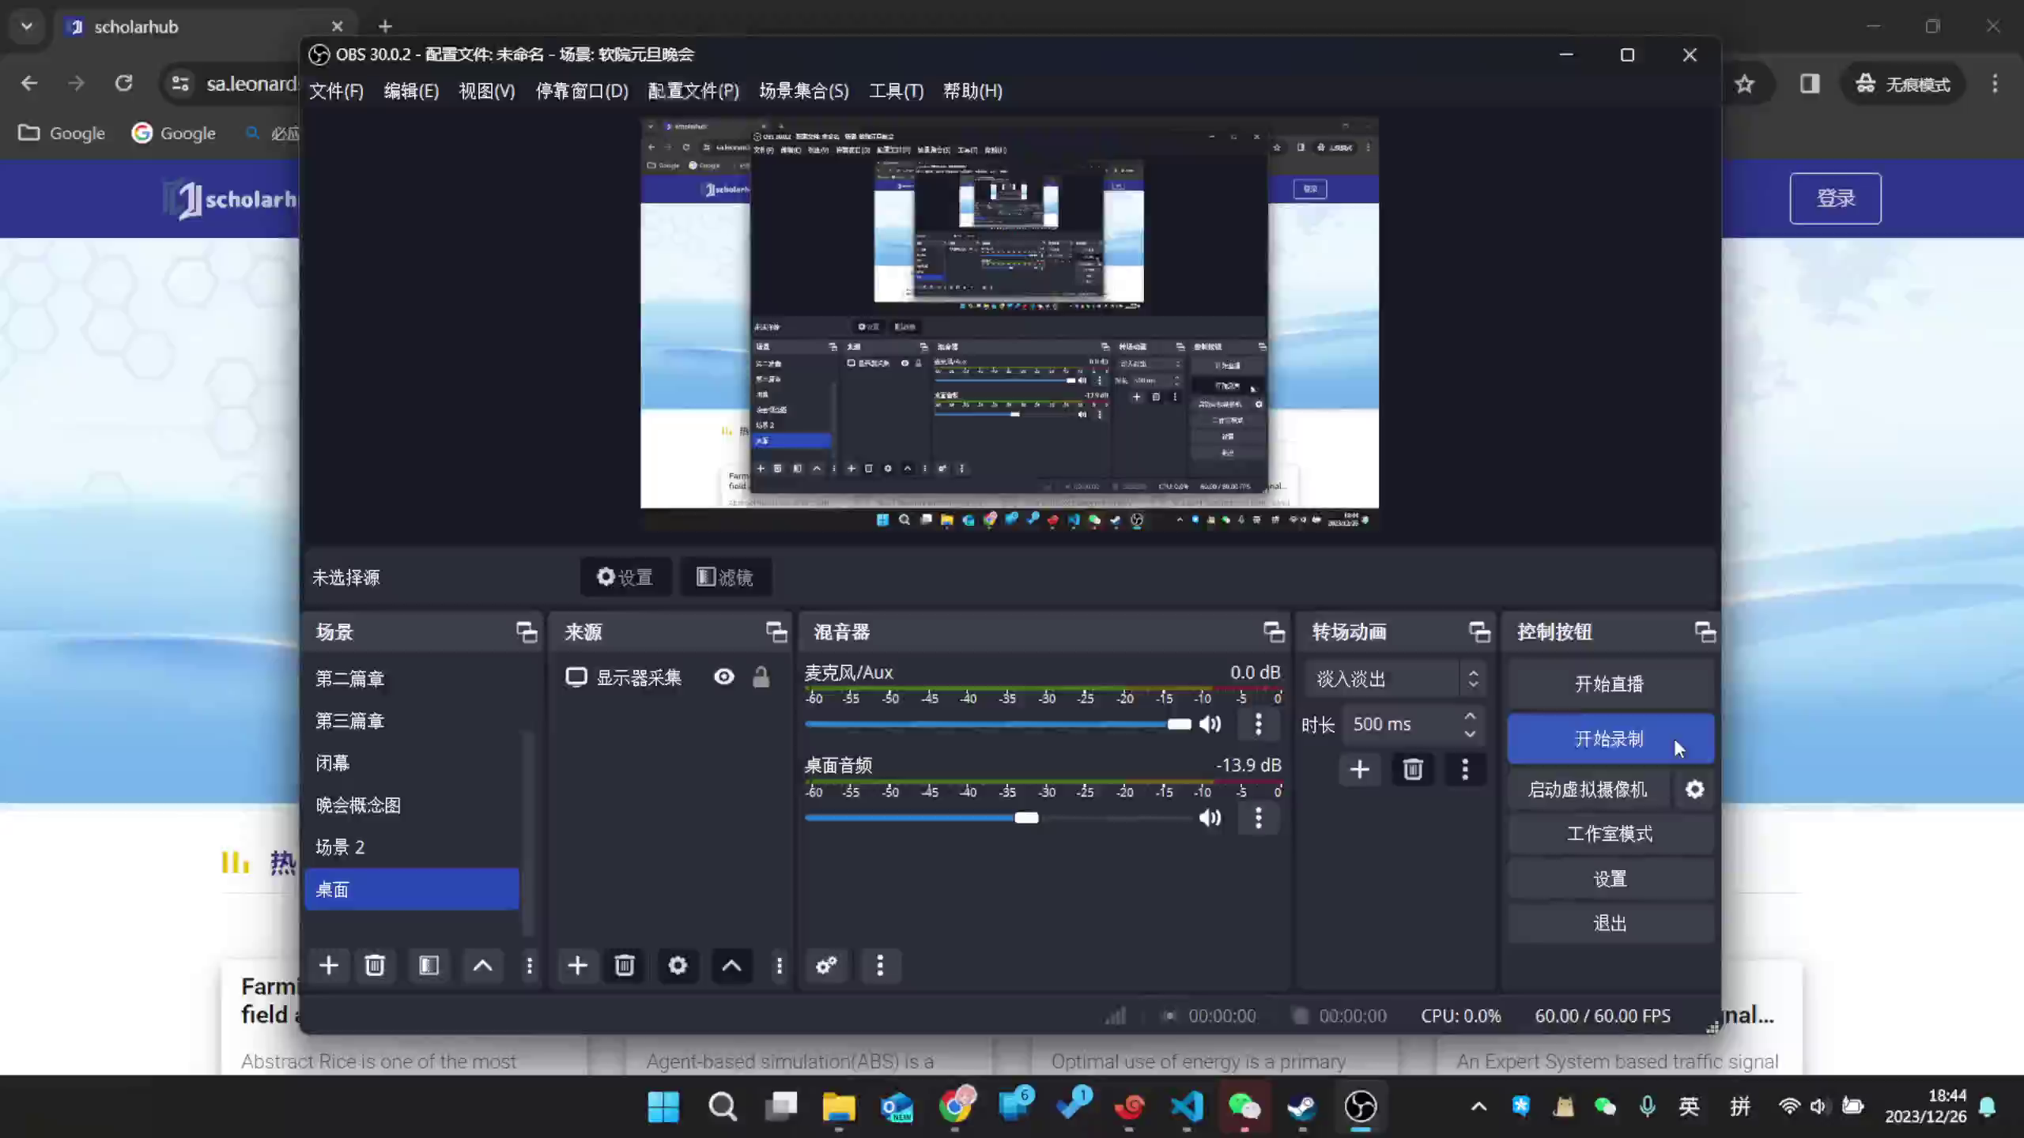

Slide 25
感谢您的聆听
.
.
.
汇报人：吴浩宇、周星达 时间：2023.12.26

